Slide 1
서울미식주간
가이드 문서
임유정

Slide 2
목차
1 기존 사이트 분석
2 사이트 설계와 기획 의도
3 제작 기법
4 사이트 구현
5 마크업/접근성
Notes:
목차
기존 사이트 분석
사이트 설계+기획 의도
-이 사이트는 어떤 컨셉을 가지고 구성한 것이다
제작 기법
-기술적으로는 어떻게 만들었는지
(어떤 기술을 어디에 어떻게 적용함)
-css구성은 이렇게했고, html에는 어떤 태그들을 썼고, 이런걸 하면 됨
-gui는 어떻게 생겼고, 컨셉은 무엇이고, 주조색이 뭐고, 폰트는 뭘 쓰고, 구조는 어떻게 짰고, 기술은 이러이러한 걸 썼다.
-미디어쿼리까지도 시연으로 보여주고, 미디어쿼리할 때에는 어떤 부분을 신경써서 중점적으로 했다이런걸 말하면 됨
-내가 만든 것에 대한 어필!
레이아웃??
사이트 구현
마크업 검사/접근성

Slide 3
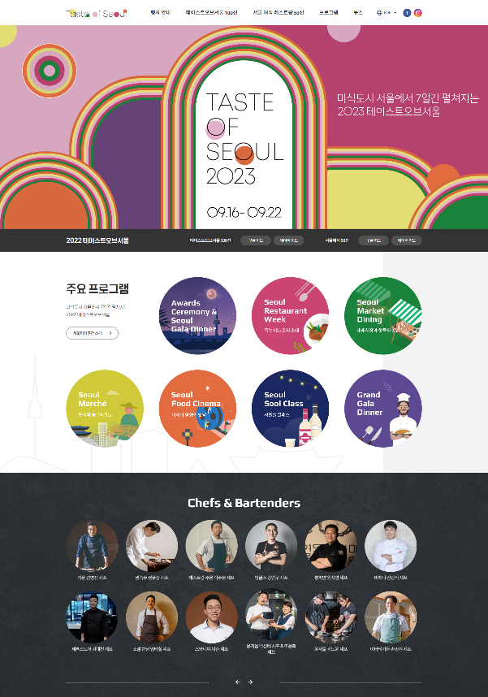
1
기존 사이트 분석
서울미식주간 : TASTE OF SEOUL 2022
https://tasteofseoul.visitseoul.net
정보 전달에 목적을 둔 구조
이미지의 단순 나열로 구성
등장 액션이 없어 단조로운 느낌

Slide 4
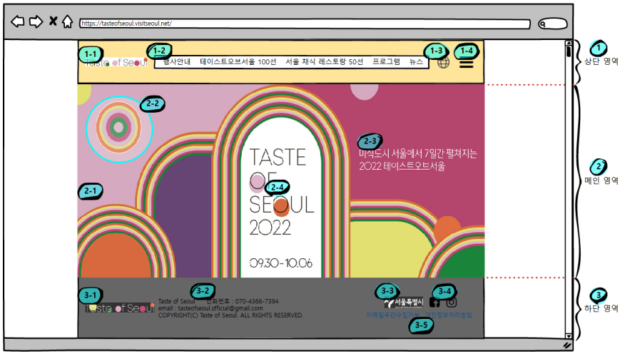
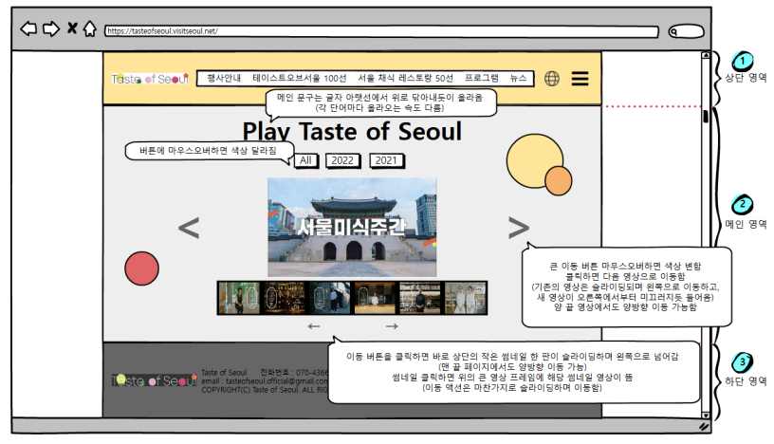
2
사이트 설계와 기획 의도
주요 포인트
원형 이미지를 주로 쓴 기존의 사이트 컨셉 차용
메인 페이지에 애니메이션 추가
한 화면에 나타나는 데이터 줄임
다양한 이벤트 액션 추가하여 단조로운 느낌 환기
Balsamiq tool을 이용하여 사이트 설계

Slide 5
3
제작 기법
HTML
CSS
JS

Slide 6
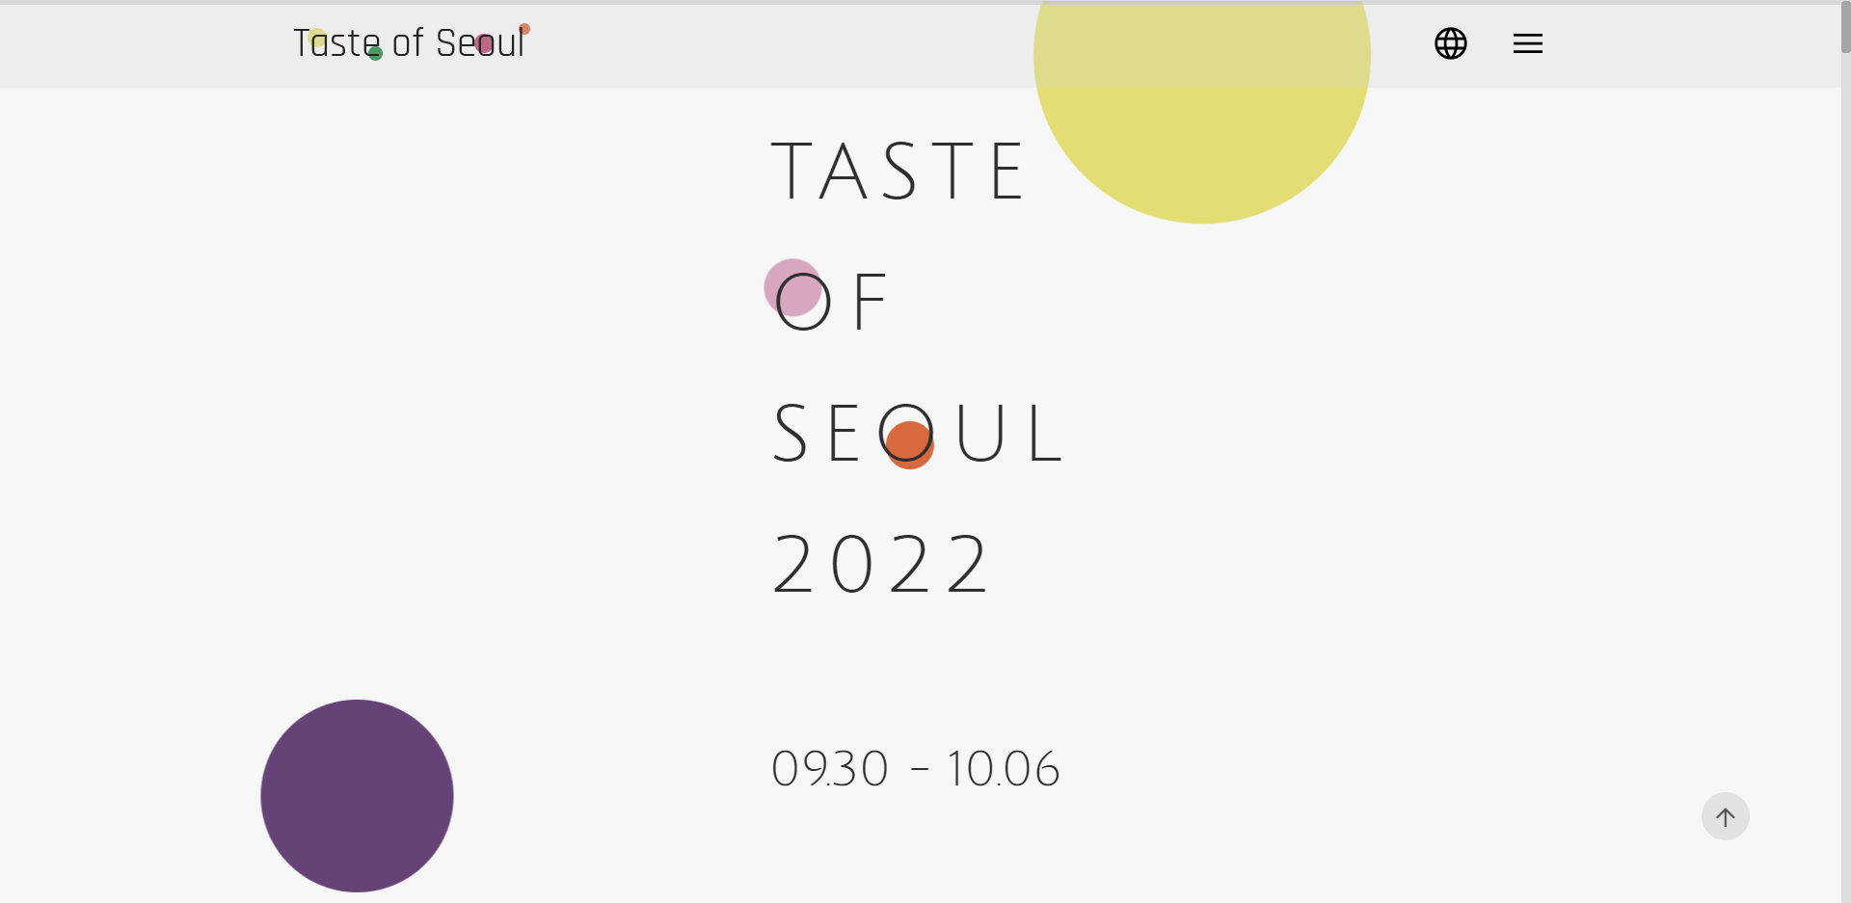
4
사이트 구현
상단 영역
로고
-로고 내의 원형 이미지 position:absolurte로 위치값 조정
언어 변경 아이콘
-ol>li로 언어 종류를 목록화함
-height:0/opacity:0/overflow:hidde으로 숨겨두었다가 아이콘에 마우스오버시 등장함
-언어 종류에 마우스오버시 해당 메뉴에 마우스 올린 것을 표현하기 위해 색상 변경함
메뉴 버튼
-메뉴 버튼 클릭시 오른쪽에서 사이트맵 화면 등장함
(사이트맵 화면에서는 현재 스크롤 위치에서 변경되지 않음)
메인 영역
회전하는 원형 이미지
-가상요소로 박스를 원형으로 만듦
-absolute를 주어 위치값 조정 후 글씨 뒤에 위치하도록 z-index를 글자보다 낮춰줌
-rotae로 중앙 회전을 만든 후 translate로 위치를 이동시켜서 주변을 도는 효과를 준 다음
반대 회전을 걸어서 대상을 세워두고 주변을 도는 효과를 만듦
정가운데 로고와 축제 기간
-정가운데 맞추기 위해 top:50%/left:50%/transform:translate(-50%,-50%) 적용함
-로고와 기간의 위치를 맞추기 위해 display:flex 줌
↑버튼
-버튼에 마우스오버시 화살표 아이콘에 애니메이션 적용,
위로 향한다는 것을 직관적으로 보여줌
(transform:translateY로 위치 이동하도록 만듦)
사이트 메인 화면

Slide 7
4
사이트 구현
상단 영역
로고
-로고 내의 원형 이미지 position:absolurte로 위치값 조정
언어 변경 아이콘
-ol>li로 언어 종류를 목록화함
-height:0/opacity:0/overflow:hidde으로 숨겨두었다가 아이콘에 마우스오버시 등장함
-언어 종류에 마우스오버시 해당 메뉴에 마우스 올린 것을 표현하기 위해 색상 변경함
메뉴 버튼
-메뉴 버튼 클릭시 오른쪽에서 사이트맵 화면 등장함
(사이트맵 화면에서는 현재 스크롤 위치에서 변경되지 않음)

